Slide 1
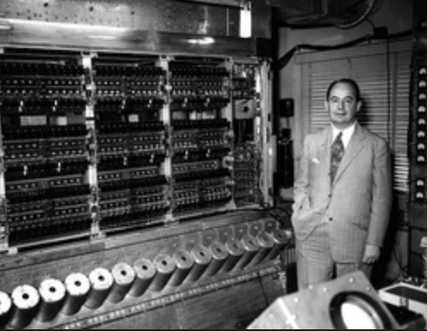
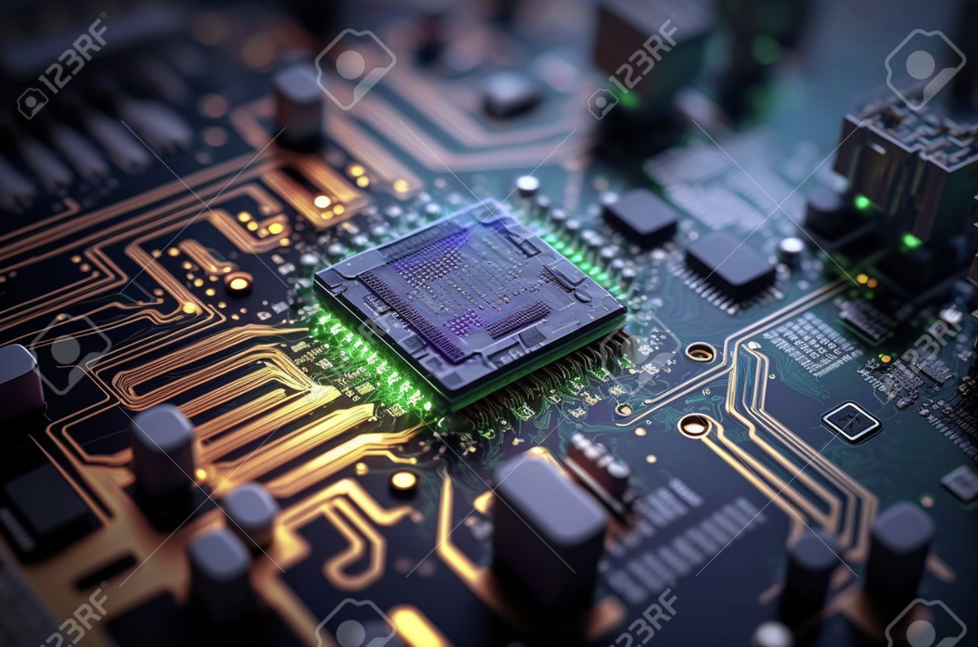

Agenda
o passado, o presente e o futuro …
Apresentação do Projeto
Interface do Utilizador
Estrutura HTML
Estilos CSS
Funcionalidades JavaScript
Dificuldades Encontradas
Conclusão
Trabalho Elaborado por:
António Joaquim de Matos Pereira
A022928 - Turma B
Junho 2026
Engenharia Informática - Docente: Dr. Marco Amaro Costa

Slide 2
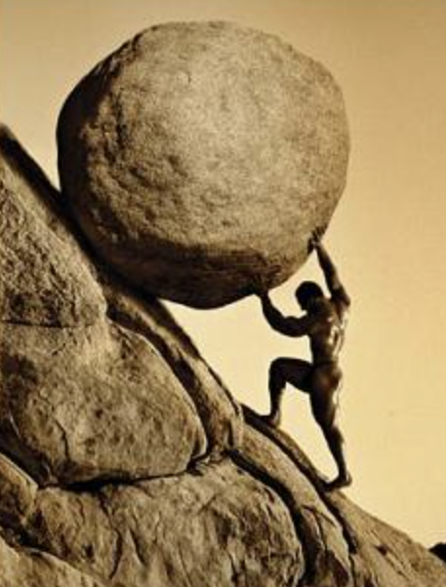
Apresentação do Projeto
O projeto consiste no desenvolvimento de um website sobre Tecnologias da Internet. O site inclui uma página principal (Home), uma página dedicada a personalidades famosas ("Primas"), uma biblioteca tecnológica, uma galeria de flores e uma aplicação interativa de Loto desenvolvida em JavaScript.
“Pode se referir a diferentes contextos, dependendo do sentido que se busca.”

Slide 3
Interface do Utilizador
Home
Página inicial.
Menu de navegação.
Ligações para as restantes páginas.
Biblioteca
Grelha de livros tecnológicos.
Efeito hover.
Layout responsivo.
Primas
Combobox para seleção.
Atualização dinâmica da imagem e texto através de JavaScript.
Hobby
Galeria de flores.
Legendas.
Efeitos visuais.
Loto
Sorteio de números.
Reset.
Efeitos sonoros.

Slide 4
Estrutura HTML
Explicar os elementos HTML utilizados:
header
nav
main
section
article
figure
figcaption
footer
form
audio

Slide 5
Estilos CSS
Estilos CSS
CSS externo.
Layout responsivo.
Flexbox.
Grid.
Hover.
Transições.
Media Queries.
Ficheiro comum genericos.css.

Slide 6
JavaScript Funcionalidades
Formulário
Validação.
LocalStorage.
Página Primas
Alteração dinâmica de conteúdos.
Loto
Sorteio aleatório.
Atualização visual das bolas.
Reset.
Reprodução de som.

Slide 7
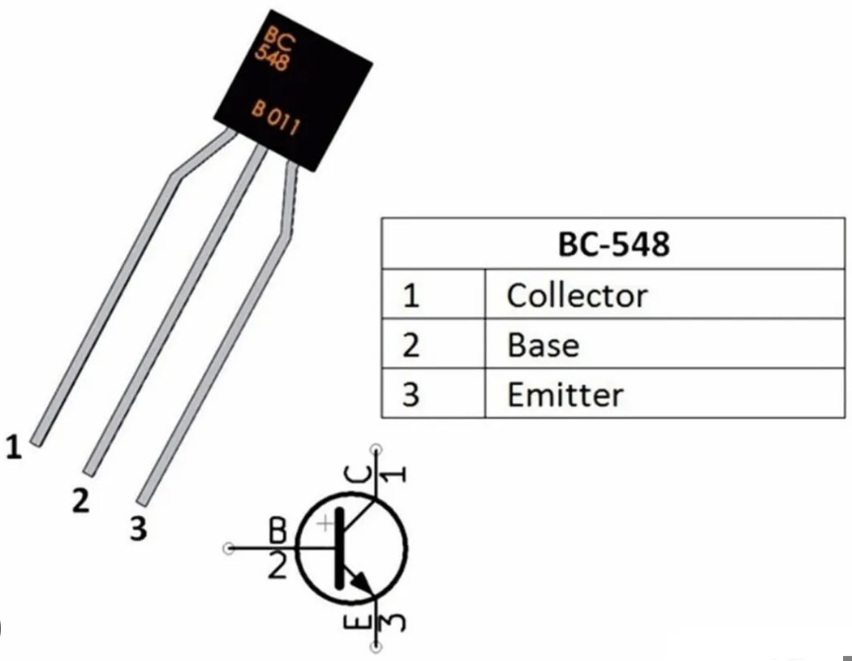
Transistor
Dificuldades Encontradas
Importante: Identificação dos terminais

Slide 8
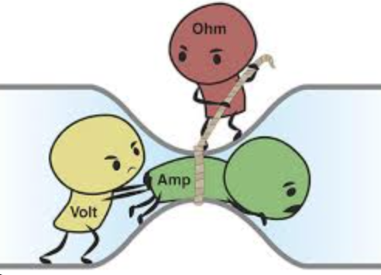
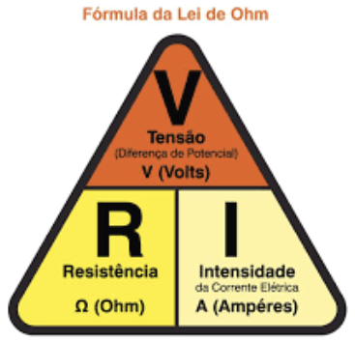
Resistência
Eletrónica Básica com
Montagem de kit Eletrónico
A resistência é um componente que tem uma resistência definida e tem como função limitar a corrente elétrica ou o fluxo de eletrões através de um circuito elétrico.
Voltagem | Resistência | Intensidade Corrente
V | R | I
Unidades de medida
volt | ohm | ampere

Slide 9
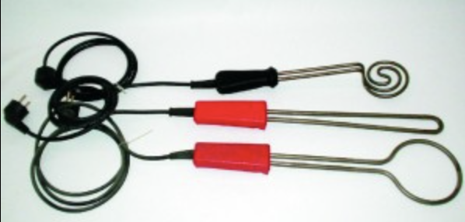
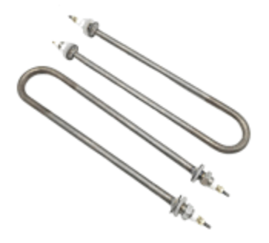

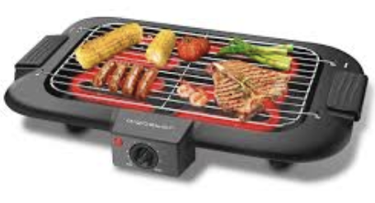
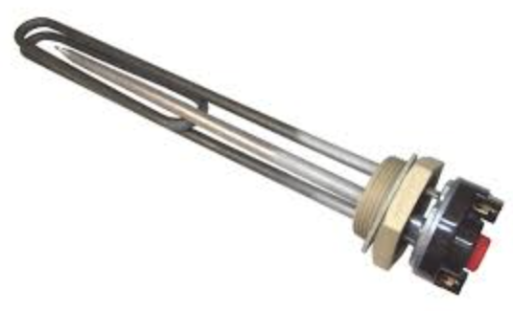
Resistência
Eletrónica Básica com
Montagem de kit Eletrónico
Alguns exemplos de resistências usadas
no nosso dia a dia

Slide 10

Fim da apresentação
“A cada amanhecer, a vida dá-nos uma nova oportunidade para aprender e continuar a evoluir.”
… até breve !

